Slide 1

Cascading Style Sheets (CSS)
Pelatihan Junior Web Developer Part 2
01
Pemateri : Andi Daffa Liefalza S.Kom & Barita Permana Pakpahan S.Kom

Slide 2
Capaian Pembelajaran
Audience memahami cara kerja website
Audience memahami teknologi-teknologi pembentuk website
02
Audience dapat mengimplementasikan user interface
Audience dapat menerapkan perintah eksekusi Bahasa pemrograman & mengimplementasikan pemrograman terstruktur
Audience dapat Menyusun fungsi, file atau sumber daya pemrograman dalam organisasi yang rapi (best practice struktur folder)
Audience familiar dalam penggunaan library atau komponen pre-existing

Slide 3
Pembahasan Part 2
Apa itu CSS?
Box Model
Struktur Dasar CSS
Display
03
Cara menggunakan CSS
Flexbox
Jenis Selector
Responsive
Properti Dasar CSS
Studi Kasus
Challenge

Slide 4
Apa itu css?
Secara Definisi:
“CSS adalah singkatan dari Cascading Style Sheets, dan merupakan bahasa yang digunakan untuk mengatur tampilan dan format halaman web berbasis HTML”
Simplenya:
“CSS digunakan untuk mempercantik tampilan web.

Slide 5
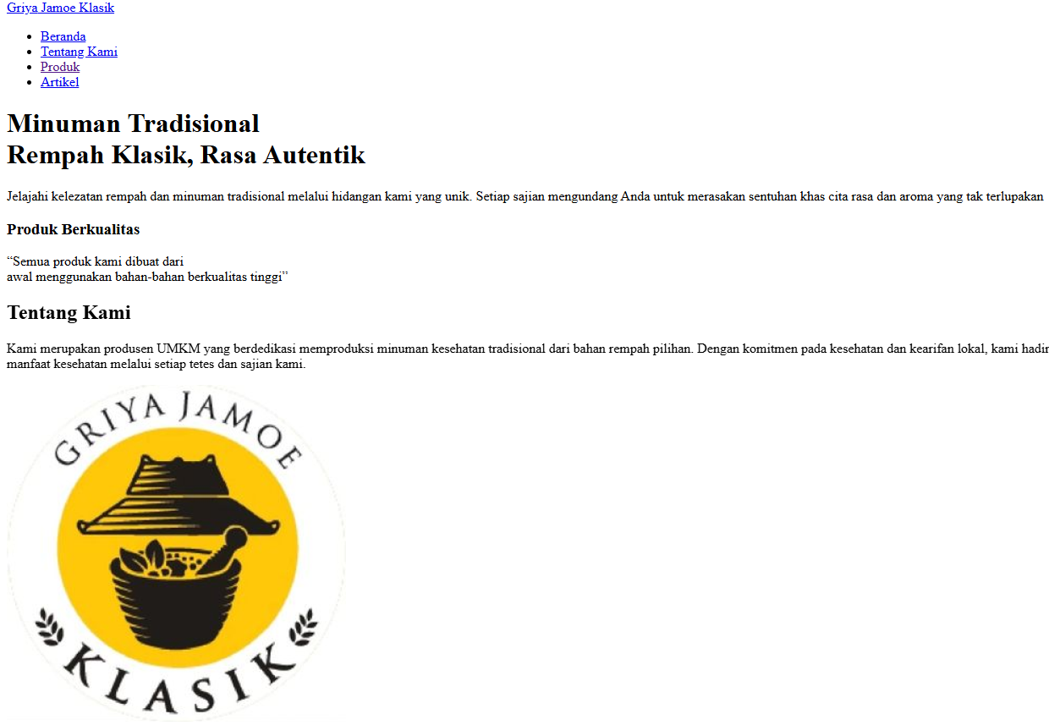

Tanpa CSS, HTML Only
HTML + CSS

Slide 6
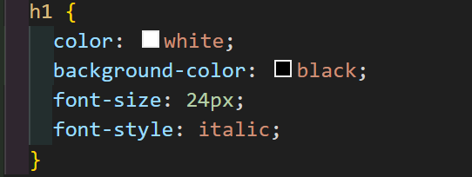
Struktur Dasar CSS
selector {
property: value;
property: value;
property: value;
property: value;
}

Slide 7
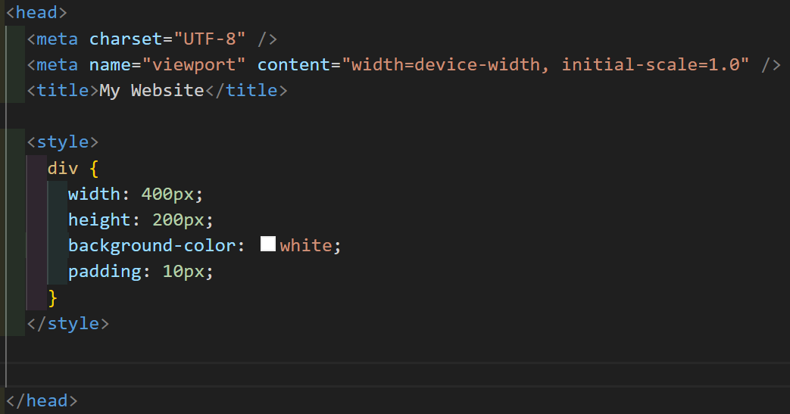

Cara menggunakan css
Inline CSS: langsung di tag HTML
Internal CSS: di dalam tag <style> </style>pada file HTML, umumnya di bagian <head></head>
External CSS: File .css terpisah, dihubungkan dengan <link>

Slide 8
Jenis Selector
Jenis Selector | Contoh | Penjelasan
Element | p {} | Menargetkan semua elemen <p>
Class | .judul {} | Menargetkan elemen dengan class="judul"
ID | #header {} | Menargetkan elemen dengan id="header"
Universal | * {} | Menargetkan semua elemen
Group | h1, h2, p {} | Menargetkan beberapa elemen sekaligus
Attribute | input[type="text"] {} | Menargetkan elemen berdasarkan atribut
Descendant | .box p {} | Menargetkan <p> di dalam .box
Pseudo-class | a:hover {} | Menargetkan elemen saat dalam kondisi khusus (hover, focus, dll)
Pseudo-element | p::first-line {} | Menargetkan bagian tertentu dari elemen (misalnya: baris pertama)

Slide 9
Properti Dasar CSS
Warna (Colors):
color -> mengatur warna teks
Background-color -> mengatur warna background
Text Styling:
text-align -> perataan teks (left, center, right, justify)
text-decoration -> dekorasi teks (underline, none, dsb)
text-transform -> bentuk huruf (lowercase, uppercase, dsb)
font-style -> gaya huruf (italic, normal, dsb)
Bisa menggunakan:
Nama warna (red, blue)
Hex (#ff0000)
RGB (rgb(255, 0, 0))
Spasi & ukuran
width
height
padding
margin
Font Styling:
font-family -> mengatur jenis huruf
font-size -> mengatur ukuran front
font-weight -> mengatur ketebalan font
font-style -> gaya huruf (italic, normal, dsb)
Dan masih banyak lagi…

Slide 10
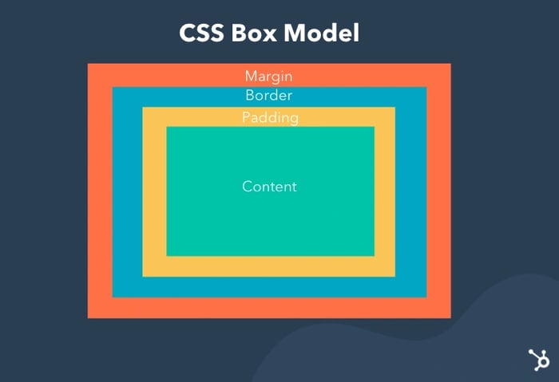
Box Model
Pada dasarnya, Semua elemen HTML dianggap sebagai kotak (box) yang terdiri dari:
Content: Isi dari sebuah elemen (teks, gambar, dsb)
Padding: Ruang antar content (isi) dan border
Border: Garis tepi di sekitar elemen
Margin: Jarak luar dari elemen ke elemen lainnya

Slide 11
Display
Setiap elemen HTML memiliki nilai default block level & inline element, pada CSS, kita dapat merubah perilaku tersebut:
Nilai | Penjelasan
block | Elemen ditampilkan sebagai blok, menempati seluruh lebar (misal: <div>, <p>)
inline | Elemen ditampilkan dalam baris, hanya selebar kontennya (misal: <span>)
inline-block | Mirip inline, tapi bisa diberi ukuran (width & height)
none | Elemen tidak ditampilkan sama sekali
flex | Mengaktifkan Flexbox layout
grid | Mengaktifkan Grid layout
… | …

Slide 12
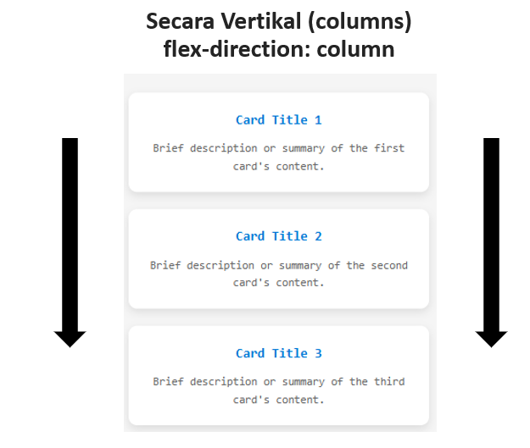
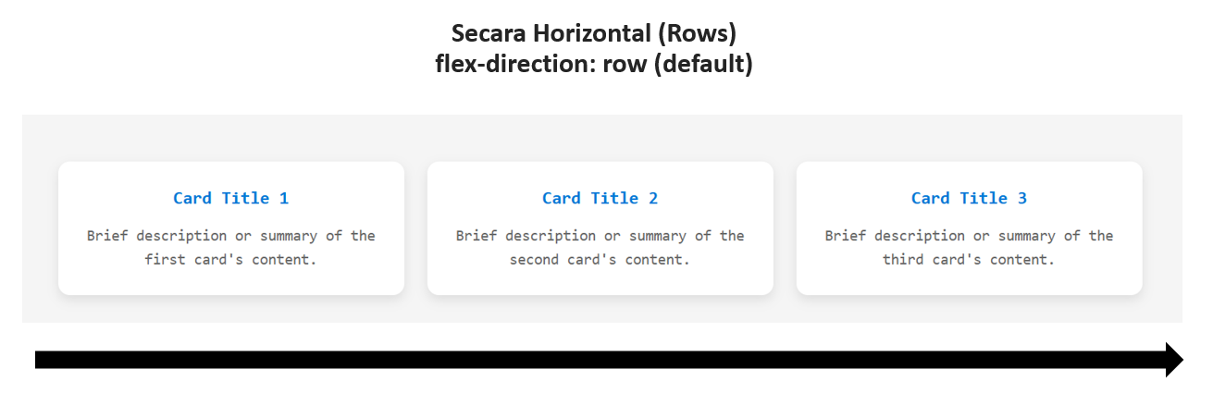
Flexbox
Apa itu flexbox?
Flexbox (singkatan dari Flexible Box Layout) adalah metode layout di CSS yang dirancang untuk mengatur dan menyusun elemen di dalam sebuah container secara fleksibel — baik secara horizontal (row) maupun vertikal (column).
Kenapa menggunakan flexbox?
Mempermudah kita Ketika ingin membuat sebuah tampilan (layout) 1 dimensi, entah itu secara horizontal (row) / vertikal (column).
Cocok untuk: navbar, card-layout, dan masih banyak lagi.

Slide 13
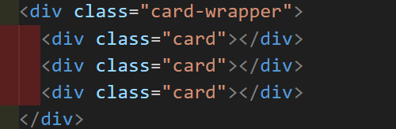
Flexbox
Cara mengaktifkan (menggunakan flexbox) adalah, target element pembungkusnya dengan menggunakan display: flex;
Flex Container (Parent)
Flex item (Children)

Slide 14
Flexbox
Properti Flex Container (Parent)
Properti Flex item (children)
Properti | Fungsi
display: flex | Mengaktifkan flexbox pada elemen induk
flex-direction | Arah utama layout: row, column, row-reverse, column-reverse
justify-content | Mengatur posisi horizontal: flex-start, center, space-between, space-around, space-evenly
align-items | Mengatur posisi vertikal anak: stretch, center, flex-start, flex-end, baseline
flex-wrap | Mengatur apakah item boleh membungkus baris baru: nowrap, wrap, wrap-reverse
gap | Jarak antar item
Properti | Fungsi
flex | Kombinasi dari flex-grow, flex-shrink, dan flex-basis
flex-grow | Mengatur seberapa besar item tumbuh relatif terhadap item lain
flex-shrink | Mengatur seberapa besar item menyusut ketika ruang terbatas
flex-basis | Ukuran awal item sebelum dibagi oleh flex-grow
align-self | Override align-items untuk item tertentu
order | Menentukan urutan item di dalam flex container

Slide 15
Flexbox
Live Code!

Slide 16
Responsive
Responsive CSS adalah teknik styling (penggunaan CSS) yang membuat tampilan website menyesuaikan dengan ukuran layar perangkat, seperti:
Handphone
Tablet
Laptop
Monitor besar
Beberapa hal yang perlu diperhatikan:
Mobile First vs Desktop First Approach
min-width & max-width
CSS Breakpoints
Layout technique

Slide 17
Mobile-first approach adalah strategi di mana desainer atau pengembang merancang website atau aplikasi mulai dari layar kecil, lalu menyesuaikannya untuk layar yang lebih besar.
Mobile First vs Desktop First Approach
Mobile First Approach
Desktop First Approach
Desktop-first approach adalah strategi di mana desainer atau pengembang merancang website atau aplikasi untuk layar besar terlebih dahulu, lalu menyesuaikannya untuk layar yang lebih kecil.

Slide 18
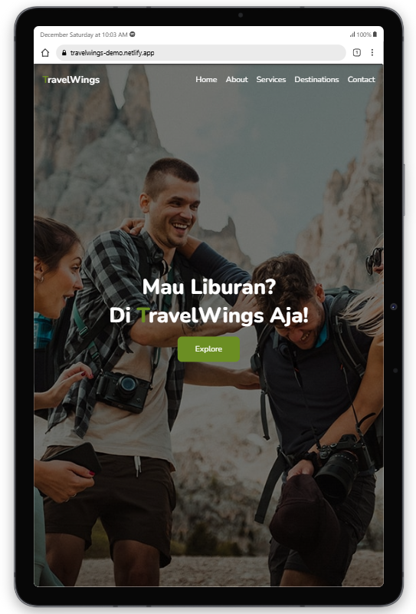
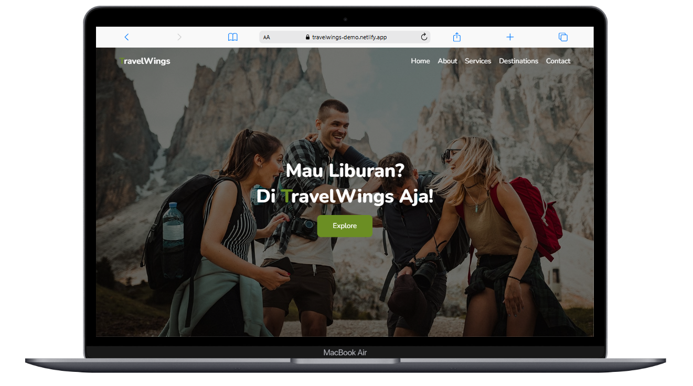
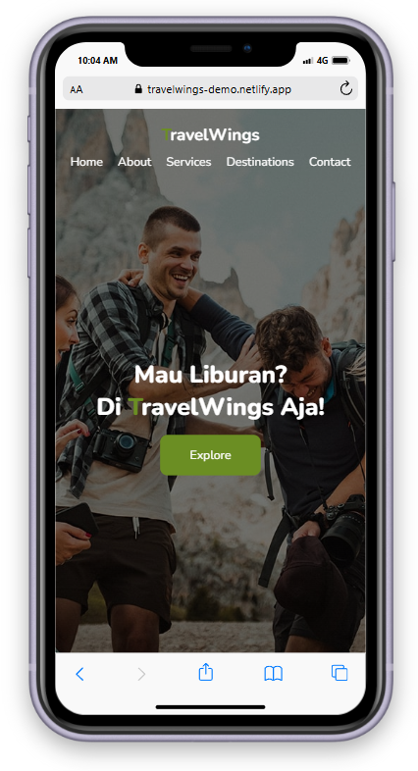
Mobile First Approach

Slide 19
Desktop First Approach

Slide 20
CSS breakpoints adalah titik ukuran layar tertentu yang digunakan untuk menentukan kapan desain atau layout website akan berubah agar lebih responsif sesuai ukuran perangkat pengguna (seperti smartphone, tablet, atau desktop). Breakpoints biasanya didefinisikan dalam media queries menggunakan ukuran layar berdasarkan piksel (pixels).
CSS Breakpoints
Mobile First approach
Min-width: (768px) -> Mulai dari 768px keatasnya, lakukan sesuatu
Desktop First approach
Max-width: (768px) -> Mulai dari 768px kebawah, lakukan sesuatu

Slide 21
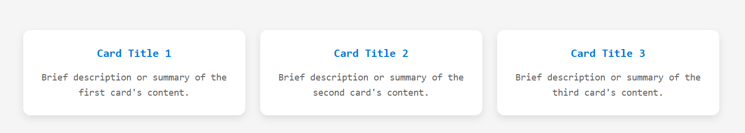
CSS Technique For layouting
Flexbox is a one-dimensional layout method for arranging items in rows or columns. -mdn web docs
Secara Horizontal (Rows)
flex-direction: row (default)

Slide 22
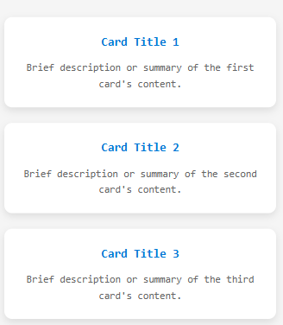
CSS Technique For layouting
Secara Vertikal (columns)
flex-direction: column

Slide 23
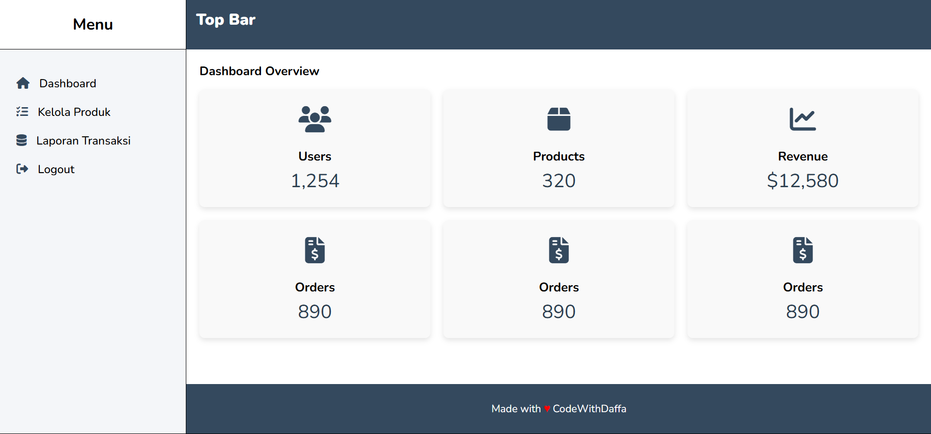
CSS Technique For layouting
Grid is a two-dimensional layout system for the web. It lets you organize content into rows and columns and to simplify the creation of complex layouts. -mdn web docs
Columns
Columns
Columns
Columns
Rows
Rows

Slide 24
Flexbox || Grid?
Sesuaikan dengan kebutuhan.

Slide 25
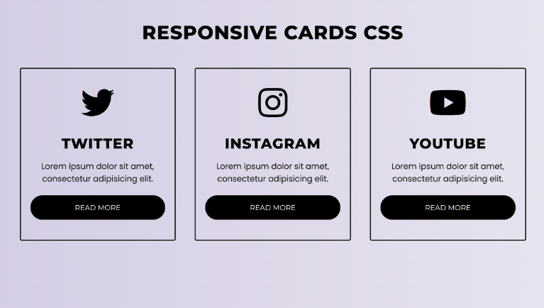
Latihan flexbox + responsive

Slide 26
Live Coding!
https://www.figma.com/design/RItgkQpfl5N4t5vTFApNR5/Untitled?node-id=0-1&p=f&t=YL670tLKBNb1mCCy-0

Slide 27
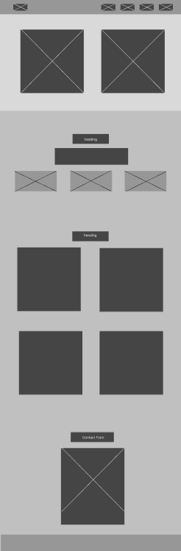
Studi Kasus
Tema, Content & image bebas
✅ Lebih mantap jika, responsive juga
Timer 1:00:00

